Slide 1


СТАРТАП-ПРОЕКТ «SocialQuest»
Докладчики:
Куриков Владимир и
Масракова Алеся
Notes:
🐥Добрый день, уважаемая комиссия. Сегодня мы хотим представить наш инновационный и важный проект - SocialQuest.

Slide 2


АКТУАЛЬНОСТЬ ПРОЕКТА
Каждый день мы сталкиваемся с большим количеством задач: ходим в магазины, на прием к врачам, гуляем в парке и занимаемся множеством других дел.
Однако для детей с расстройством аутистического спектра (РАС) такие ситуации могут стать источником сильного стресса и тревоги из-за их повышенной чувствительности к сенсорным раздражителям.
Notes:
🐥Каждый день мы сталкиваемся с множеством задач: ходим в магазины, на приём к врачу, гуляем в парке и занимаемся множеством других дел.
Для большинства из нас такие действия являются обыденными и не вызывают особых затруднений. Однако для детей с расстройством аутистического спектра (РАС) подобные ситуации могут стать источником сильного стресса и тревоги.
Это связано с их повышенной чувствительностью к окружающей среде и социуму.

Slide 3
ПРОБЛЕМА
Существующие программы, предназначенные для адаптации к подобным ситуациям, часто не могут предложить полное и реалистичное визуальное представление социальных взаимодействий и окружающего мира. Из-за этого дети не могут эффективно подготовиться к многообразию реальных ситуаций и самостоятельно ориентироваться в них.
Notes:
😺Существующие программные решения, которые призваны помочь в адаптации детей к подобным ситуациям, часто не обеспечивают достаточно реалистичного визуального представления социальных взаимодействий и окружающего мира.
Из-за этого дети не могут полноценно подготовиться к различным ситуациям и самостоятельно ориентироваться в них.

Slide 4
РЕШЕНИЕ
Решение данной проблемы будет создание игрового приложения, с помощью которого ребенок с РАС может “проигрывать” ситуации из реальной жизни в
безопасной для него среде, тем самым способствуя развитию социально-бытовых навыков и дальнейшего использования их в обществе.
Notes:
😺Мы предлагаем доступное и удобное решение для адаптации к социально-бытовым ситуациям.
Наше решение - это компьютерная игра, которая предоставит детям с РАС возможность обучаться и адаптироваться к социальным ситуациям и окружающему миру в безопасной и контролируемой среде.

Slide 5
ЦЕЛЕВАЯ АУДИТОРИЯ
B2C. Семьи с детьми с РАС — семьи, в составе которых есть ребенок с РАС в возрасте от 7 до 15 лет.
B2B и B2G. Центры реабилитации для детей с РАС — государственные и коммерческие учреждения, которые оказывают помощь детям с РАС в социально-бытовой адаптации, развитии навыков общения, оказании психологической и педагогической поддержки.
Notes:
🐥Наш проект предназначен для следующих целевых аудиторий.
Это семьи, в составе которых есть ребенок с РАС в возрасте от 7 до 15 лет. Родители этих детей ищут эффективные способы поддержки своего ребенка в социально-бытовой адаптации.
Так же это государственные и частные центры реабилитации для детей с РАС, которые оказывают помощь детям в адаптации к социальным ситуациям.

Slide 6
ЦЕННОСТНОЕ ПРЕДЛОЖЕНИЕ
Трехмерная визуализация, позволяющая лучше воспринимать и интерпретировать социальные взаимодействия
Оптимизация рабочих процессов и значительное снижение нагрузки на дефектологов и психологов.
Интерактивные задания
Возможность настройки под индивидуальные потребности и спектр ребенка
Установка на домашний компьютер для обучения в комфортной обстановке
Простой и интуитивный интерфейс, который дети с РАС могут легко освоить и проходить уровни самостоятельно
Notes:
🐥Приложение будет иметь трехмерную визуализацию. Это позволит детям лучше соотносить смоделированные ситуации с реальностью, тем самым способствуя развитию социально-бытовых навыков
Игра будет состоять из интерактивных заданий, сложность которых будет возрастать по мере прохождения.
В приложении можно будет учитывать индивидуальные потребности и этап освоения навыком ребенка
Разработанное нами приложение можно будет установить на домашний компьютер, что позволит «проигрывать» социально-бытовые ситуации в знакомой и комфортной обстановке, что важно для детей с РАС.
Простой и интуитивно понятный интерфейс приложения позволит большинству детей проходить уровни без участия взрослых. Это не только даст родителям больше свободного времени, но и будет способствовать развитию самостоятельности ребенка.

Slide 7

Конкуренты | Преимущества |  | Недостатки |  | Наш ответ
 | Преимущество | Важность для потребителя | Недостаток | Важность для потребителя
VR inclusion Россия | Использование VR дома или в специализированных центрах | Благодаря VR inclusion дети могут развивать свои социальные навыки и взаимодействовать с окружением без тревог и дискомфорта в безопасной для них среде. | Сложность и дороговизна оборудования | Стоимость оборудования и может оказаться слишком высокой для многих семей с ограниченным бюджетом. Кроме того, настройка оборудования может вызвать некоторые сложности. | Наше приложение не требует дополнительной гарнитуры, что делает его доступным инструментом для адаптации детей. Его можно настроить в соответствии с потребностями ребёнка и использовать на различных устройствах.
 | 3D визуализация | Виртуальная реальность обеспечивает полное погружение в ситуацию, благодаря чему ребенок более эффективно адаптируется к социально-бытовым ситуациям. | VR inclusion не учитывает специальные потребности или ограничения, которые могут быть у детей с РАС | VR-оборудование может вызвать дискомфорт, тревогу или сенсорную перегрузку. Также ребенок может не соотнести виртуальную реальность с реальной жизнью.
Notes:
😺На слайде представлены основные конкуренты нашего проекта. Прямым конкурентом является VR inclusion, платформа, которая
помогает обучать детей с РАС социальным и бытовым навыкам с помощью технологии виртуальной среды. В отличии от данного решения, наше приложение будет более доступным и настраиваемым под потребности ребенка.

Slide 8
Конкуренты | Преимущества |  | Недостатки |  | Наш ответ
 | Преимущество | Важность для потребителя | Недостаток | Важность для потребителя
Детский нейро реабилитационный центр “Импульс” Россия | Учитывание индивидуальных особенностей каждого ребёнка. | Дети с РАС часто имеют особые потребности и для родителей важно, чтобы программа реабилитации учитывала эти потребности. | Длительное ожидание записи | Длительное ожидание записи центры задерживает получение необходимой поддержки для детей с РАС, что критично для их развития и адаптации. | Наше приложение доступно для скачивания в любое время, что позволяет родителям начать использовать его немедленно, без необходимости ожидания записи или очереди. Это позволяет детям с РАС получать необходимые навыки адаптации в удобное для них время, без дополнительных неудобств для семей.
Сеть клиник “Реацентр” Россия | Квалифицированные специалисты | Квалифицированные специалисты детского центра реабилитации «Реацентр» обладают необходимыми знаниями и навыками для работы с детьми с РАС | Отсутствие гарантий | Отсутствие гарантий результата может вызывать недоверие со стороны родителей. | Наше приложение будет доступно по доступной цене, предоставляя родителям инструмент для адаптации детей к социально-бытовым ситуациям без дополнительных финансовых нагрузок. Бизнес-модель основана на единоразовой покупке приложения, без ежемесячных подписок, что позволит родителям контролировать расходы.
Notes:
😺К нашим конкурентам относятся также частные реабилитационные центры, которые предоставляют услуги по адаптации детей в Краснодарском крае.

Slide 9
Конкуренты | Преимущества |  | Недостатки |  | Наш ответ
 | Преимущество | Важность для потребителя | Недостаток | Важность для потребителя
Центр реабилитации “Мастерская здоровья” Россия | Индивидуальный подход к каждому ребенку | Такой подход позволяет ребенку получать более качественную помощь, что может помочь к более быстрой адаптации ребенка. | Высокие цены | Большое количество семей, воспитывающих детей с аутизмом, имеют низкий доход. Это затрудняет возможность оплачивать дорогостоящее лечение. | Наше приложение может быть установлено на домашний персональный компьютер или ноутбук. Это исключает необходимость долгих поездок и позволяет родителям экономить время и силы.
 | Комфортные условия | Комфортная атмосфера в центре позволит детям чувствовать себя в безопасности. Это особенно важно для детей с РАС, которые могут быть чувствительными к изменениям окружающей среды. | Удаленность центров | Длительные поездки могут быть утомительными для детей с РАС, которые могут быть чувствительны к изменениям в окружающей среде и рутине
Инклюзивный центр раннего развития «Росток надежды» Россия | Высокий профессионализм специалистов | Для родителей важно, чтобы их дети получали качественные услуги и чувствовали себя комфортно и безопасно во время занятий. | Проблемы с расписанием | Дети с РАС могут испытывать трудности с адаптацией к новым условиям и изменениям в расписании. Нерегулярные занятия могут вызвать у них стресс и сопротивление. | После установки, наше приложение может быть доступно в любое время, что позволит родителям планировать занятия с учетом индивидуальных потребностей ребенка.
Notes:
🐥В отличие от услуг, предоставляемых центрами, наше приложение можно будет установить на домашний ПК по доступной для родителей цене.
В комплексе с терапией, которую предоставляют реабилитационные центры, наше приложение будет эффективным инструментом для проработки и закрепления социально-бытовых навыков.

Slide 10
АНАЛИЗ ОБЪЕМА РЫНКА (в рублях)
TAM — Объем рынка реабилитационных услуг для детей с РАС
SAM — Сегмент рынка реабилитационных услуг, специализирующийся на социальной адаптации детей с РАС
SOM — Сегмент рынка, который мы можем охватить с помощью нашего продукта в течение 5-ти лет
TAM 17 млрд.
SAM 10 млрд.
SOM 200 млн.
Notes:
😺На слайде представлена информация о рынке реабилитационных услуг для детей с РАС.

Slide 11
ЭКОНОМИКА ПРОЕКТА
Модель монетизации
Продукт
планируется распространение продукта по подписке. Будет создано две модели подписок: корпоративная и индивидуальная
Каналы продвижения
игровое приложение в помощь адаптации детей с РАС
реклама в социальных сетях, участие в специализированных конференциях
Партнеры
Каналы сбыта
Источники финансирования
установление партнерства с 5 центрами по реабилитации для обмена опытом и улучшения нашего продукта.
наш сайт, игровые площадки (VK play)
победа в грантах, привлечение инвестиций, краудфандинг.
Notes:
🐥Мы планируем продвигать наш проект через социальные сети и участие в конференциях. Для реализации проекта мы планируем привлечь финансирование из различных источников, включая гранты, инвестиции и краудфандинг. Также мы намерены установить партнёрские отношения с пятью реабилитационными центрами для обмена опытом и улучшением нашего продукта.

Slide 12
МОДЕЛЬ МОНЕТИЗАЦИИ
Тарифы подписки
Корпоративная подписка для реабилитационных центров, занимающихся адаптацией детей с РАС к социально-бытовым ситуациям.
Планируемая стоимость корпоративной подписки варьируется в зависимости от числа компьютеров и индивидуальных потребностей центра. Начальная цена 1750 рублей на 5 персональных компьютеров.
Индивидуальная подписка для частого пользования родителей детей с РАС.
Планируемая стоимость индивидуальной подписки на один персональный компьютер составляет 300 рублей в месяц
Notes:
🐥Мы планируем ввести два тарифа подписки, которые обеспечат ценность для наших клиентов и позволят нам получать доход.
1)Индивидуальная подписка для родителей, предоставляющая доступ к нашему приложению со всем необходимым функционалом.
2)Корпоративная подписка для реабилитационных центров за ежемесячную или ежегодную плату. В стоимость подписки входит дополнительные функции, многопользовательский режим и техническая поддержка.

Slide 13
РАСЧЕТ СТОИМОСТИ ПРИВЛЕЧЕНИЯ КЛИЕНТОВ ЧЕРЕЗ СОЦИАЛЬНУЮ СЕТЬ ВКонтакте
Название паблика в ВК | Кол-во подписчиков | Среднее кол-во просмотров | Стоимость рекламы (руб.) | Примерное количество переходов | Потенциальное число покупателей | Цена за одного человека (руб.)
"РАССВЕТ" - помощь людям с аутизмом в Уфе и РБ | 3 718 | 1100 | 3000 | 110 | 44 | 68,12
РОО помощи детям с РАС "Контакт" | 4 117 | 800 | 2200 | 80 | 32 | 68,75
ДЦП ЗПР СДВГ СД Аутизм Челябинск | 4 024 | 950 | 2800 | 95 | 38 | 73,69
Ассоциация специалистов сенсорной интеграции | 13402 | 1500 | 3200 | 150 | 60 | 53,34
Родители особых детей | 2 521 | 600 | 2400 | 60 | 24 | 100
Итого средняя стоимость привлечения одного клиента - 72,8 руб.
Notes:
😺Нами была рассчитана стоимость привлечения одного клиента через социальную сеть ВК

Slide 14
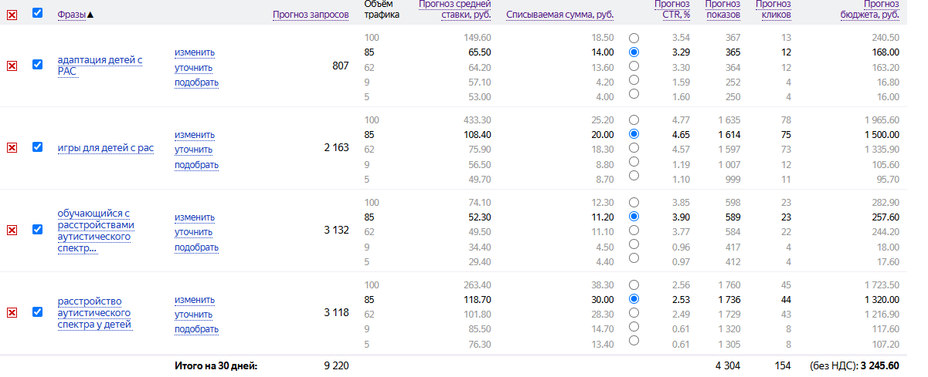
РАСЧЕТ СТОИМОСТИ ПРИВЛЕЧЕНИЯ КЛИЕНТОВ С ПОМОЩЬЮ ТАРГЕТИНГОВОЙ РЕКЛАМЫ В СЕТИ ЯНДЕКС
Notes:
😺Так же нами была рассчитана стоимость привлечения одного клиента через таргетированную рекламу в Яндексе. Расчеты были сделаны через сервис Яндекс директ.

Slide 15
РАСЧЕТ СТОИМОСТИ ПРИВЛЕЧЕНИЯ ОДНОГО КЛИЕНТА
Таргетированная реклама
Прогноз кликов перехода на наш сайт - 154
Из расчетов Яндекс Директ стоимость таргетированной рекламы составит - 3 245 руб.
Предположительный процент приобретения подписки - 30%, тогда возможное количество клиентов, которые приобретут подписку составляет 46.
Итого средняя стоимость привлечения одного клиента с помощью таргетированной рекламы составляет - 70,2 руб.
Социальная сеть ВКонтакте
Потенциальная стоимость привлечения клиента по проведенным нами расчетов составляет - 72,8 руб.
Средняя стоимость привлечения клиента через социальную сеть ВК и таргетированную рекламу в сети Яндекс составляет - 71,5 руб.
Notes:
😺Из приведенных ранее расчетов, общая стоимость привлечения одного клиента составила 71,5 рубля

Slide 16
ЭКОНОМИКА ПРОЕКТА
Первоначальные затраты
600 тыс. рублей - себестоимость изготовления игры (Зарплаты программистов, дизайнеров, специалистов в области адаптации детей с РАС, тд.)
30 тыс. рублей - разработка сайта (Покупка домена, разработка структуры, расположение информации, разработка дизайна)
50 тыс. рублей оплата подписки и покупка вспомогательных приложений (Easy Save 2, DOTween, Final IK и т.д.)
30 тыс. рублей покупка асетов
150 тыс. рублей закупка техники
Итого: 860 тыс. рублей
Постоянные затраты в месяц
1 тыс. рублей оплата домена и сервера для сайта
200 тыс. рублей зарплата программистов
40 тыс. рублей зарплата маркетолога проекта
30 тыс. рублей зарплата бухгалтера
40 тыс. рублей зарплата специалиста по реабилитации
Итого: 251 тыс. рублей
Notes:
😺По нашим предварительным расчетам, первоначальные затраты составят 860 тысяч рублей. В дальнейшем ежемесячные расходы будут составлять 251 тысячу рублей.

Slide 17
UNIT - ЭКОНОМИКА
300 руб. (Стоимость одной подписки) * 12 месяцев = 3 600 руб.
Выручка с 1 клиента: 3600 руб. - 71,5 руб. = 3 528,5 руб.
Постоянные затраты за 1 год: 251 000 руб. * 12 месяцев = 3 012 000 тыс. руб.
3 012 000 руб. / 3 528,5 руб.= 854 подписок.
Мы планируем каждый месяц привлекать минимум 235 подписчиков
Тогда, за календарный год количество реализованных подписок состоит
18 015 руб.
Выручка за 1 год запуска проекта: 18 015 * (300 руб. - 71,5 руб.) = 4 116 428 руб.
4 116 428 руб. - 3 012 000 тыс. руб. = 1 104 428 руб.
Чистая прибыль за год: 1 104 428 руб. - 1 104 428 руб. * 0,2 = 921 822 руб. (20% налог на прибыль)
Срок окупаемости нашего проекта составляет 10 месяцев
Notes:
😺Рассчитав UNIT экономику,мы установили, что наш проект начнет приносить чистую прибыль на 10 месяц запуска проекта.
Значение 18 015 рассчитали по прогрессии подписок за календарный год.
МЫ рассчитали юнит экономику в виде прогрессии подписки каждый месяц мы привлекаем по 235 подписчиков что бы окупится через 10 месяцев
Мы в месяц должны привлекать минимум по 235 подписчиков чтобы

Slide 18
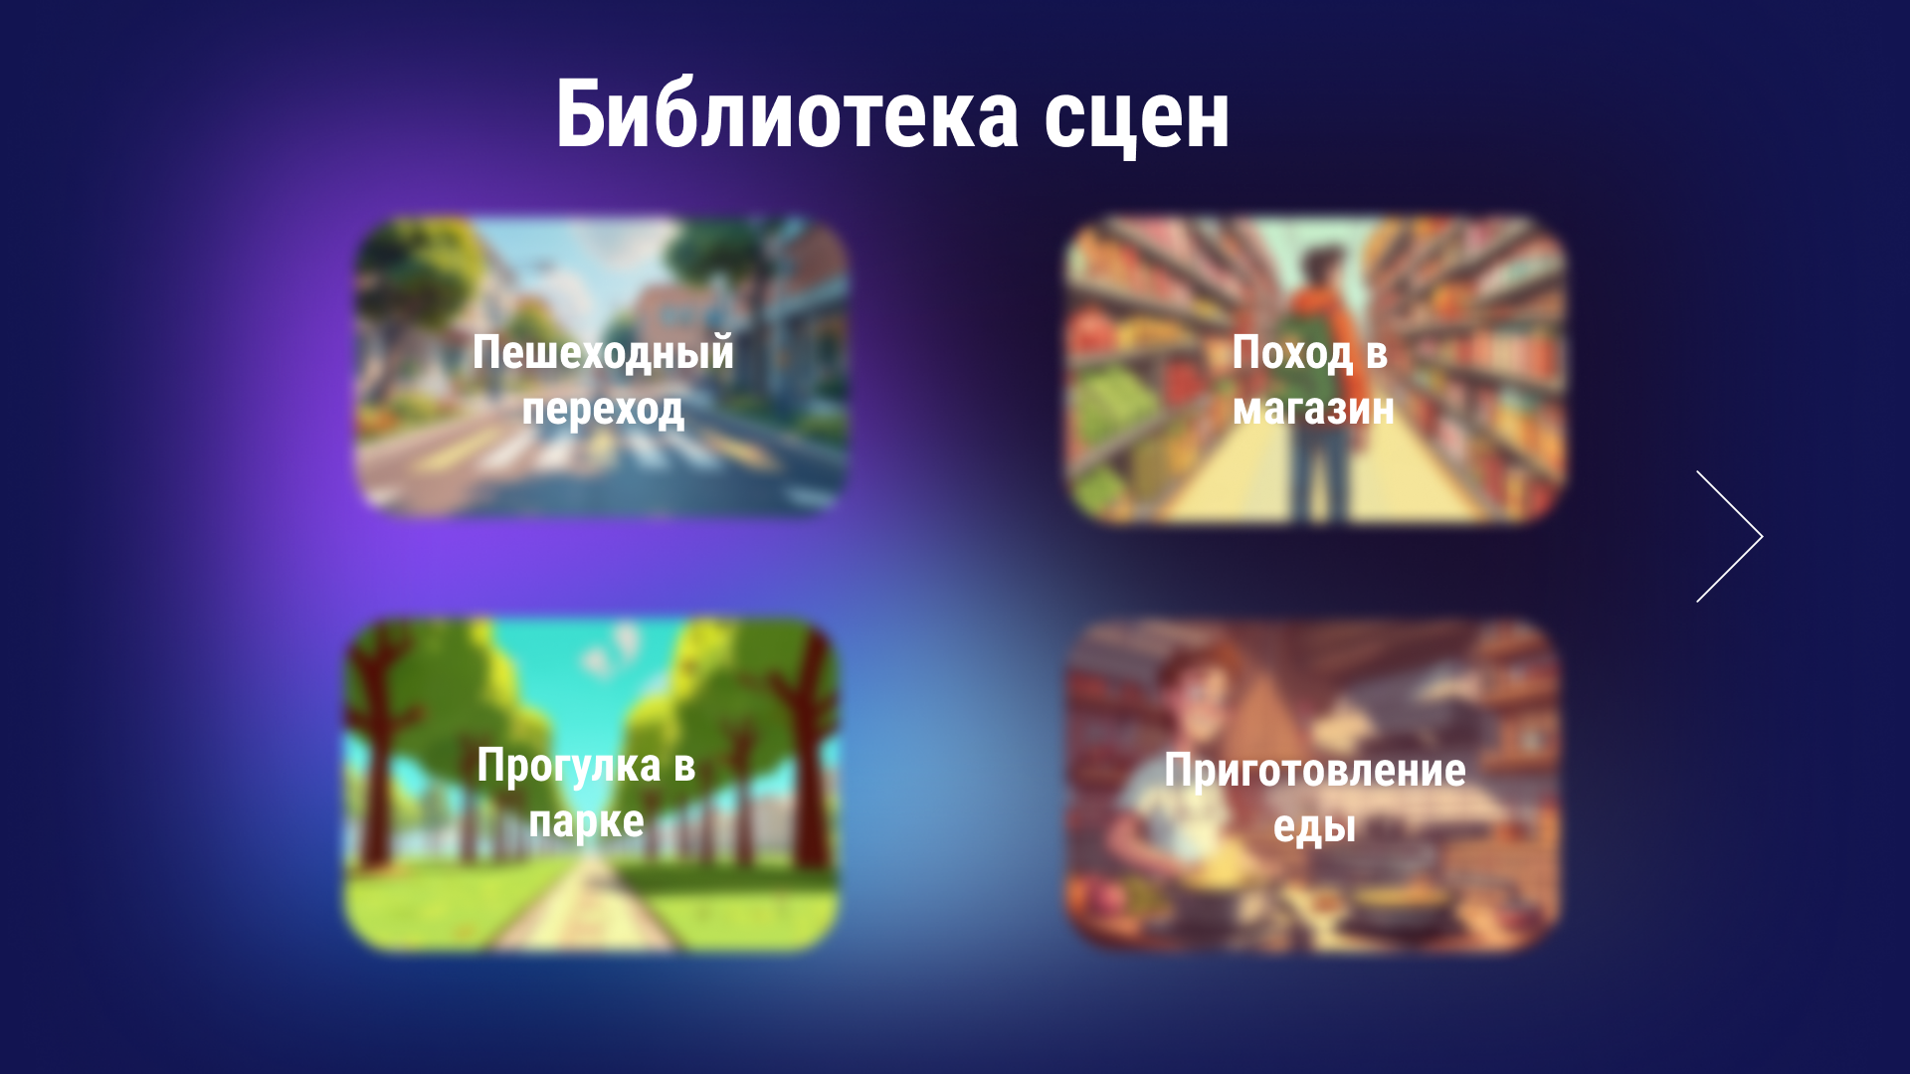
ИНТЕРФЕЙС МЕНЮ ИГРЫ
Notes:
🐥На слайде представлен разработанный предварительный дизайн интерфейса. Цветовая палитра интерфейса была подобрана с учетом предпочтений детей с РАС.
Как можно увидеть, игра будет состоять из модулей, каждый из которых представляет собой отдельный сценарий.

Slide 19
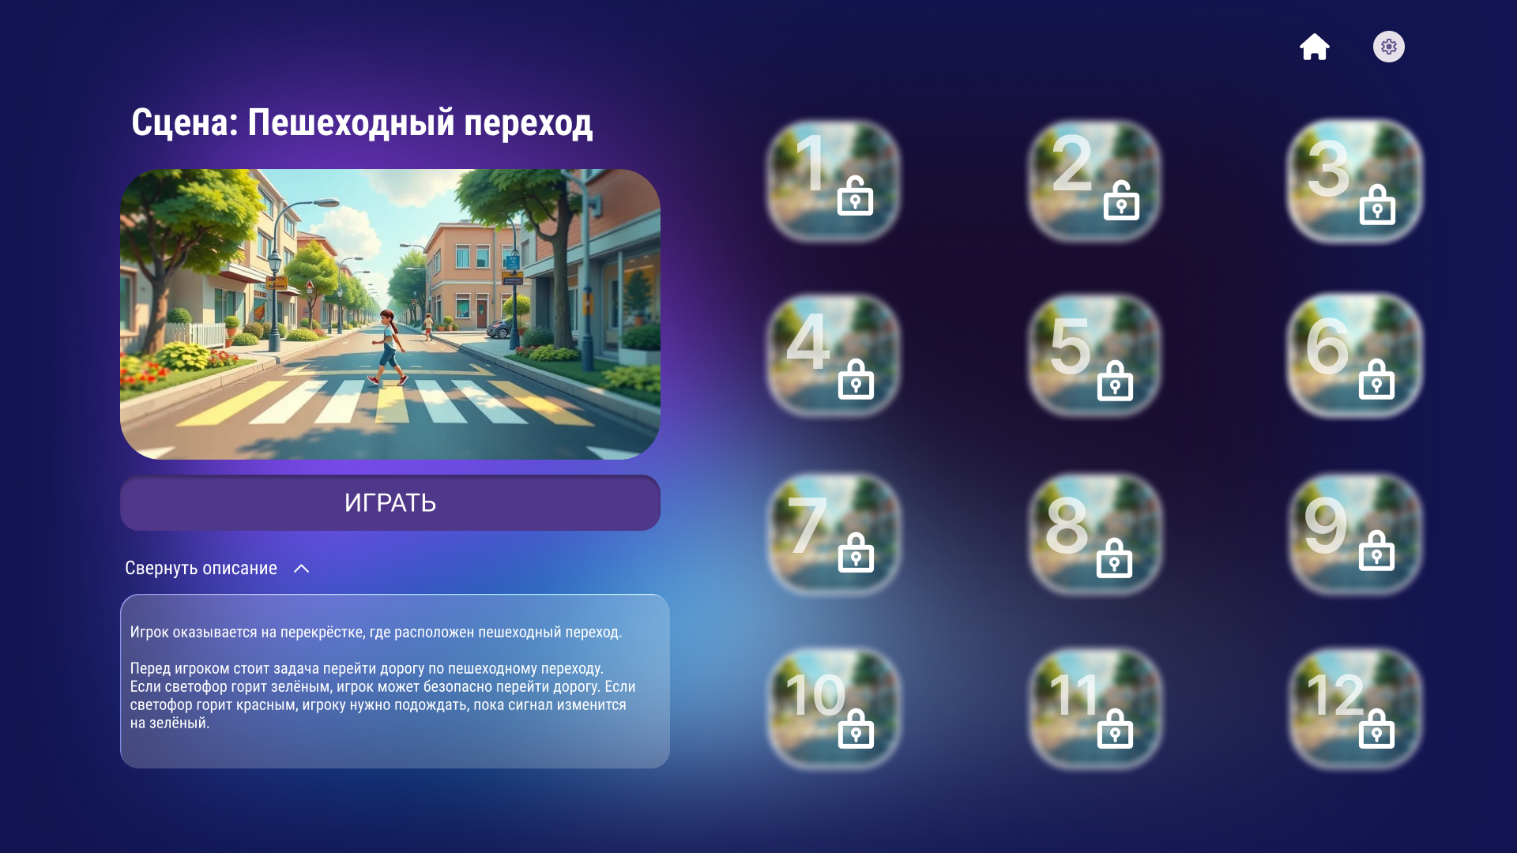
ИНТЕРФЕЙС МЕНЮ ИГРЫ
Notes:
🐥Модуль разделен на уровни. Каждый уровень отличается повышением сложности для эффективного развития навыка.

Slide 20
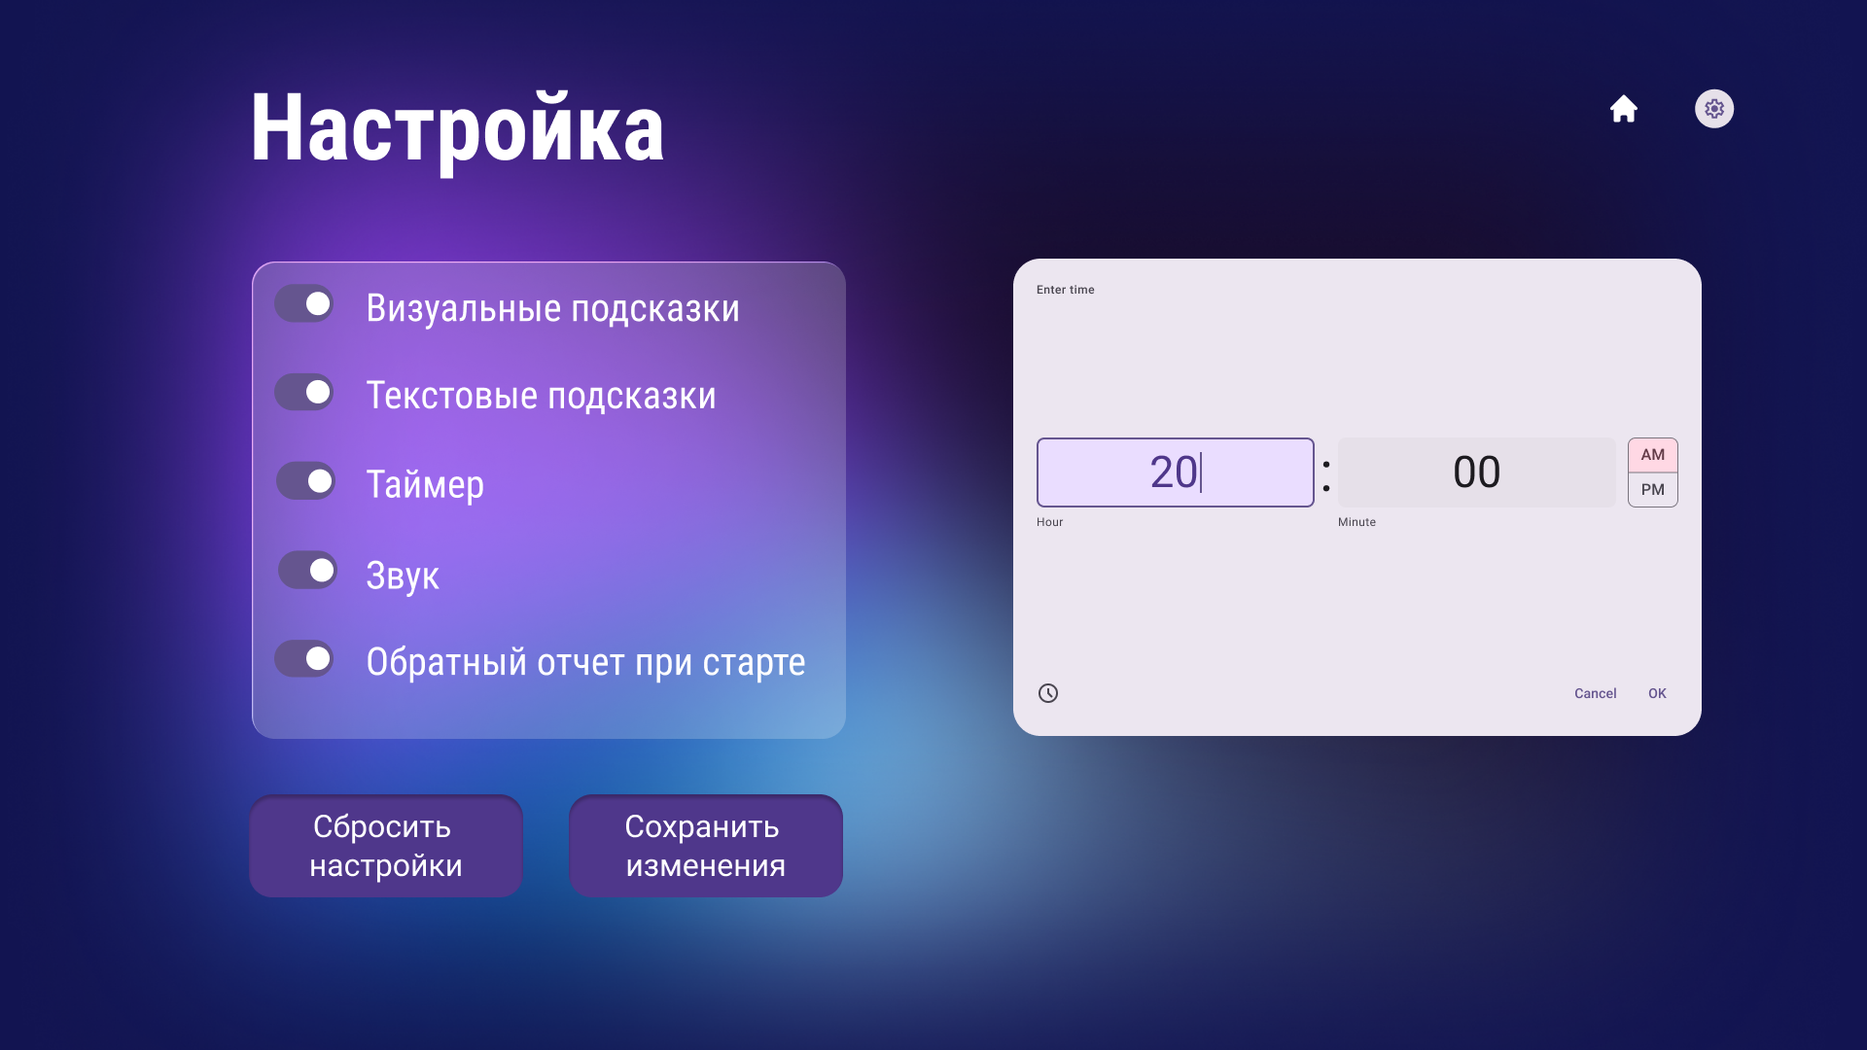
ИНТЕРФЕЙС МЕНЮ ИГРЫ
Notes:
🐥На слайде представлен интерфейс настройки игры под индивидуальные потребности ребенка.

Slide 21

ДЕМОНСТРАЦИЯ ФУНКЦИОНАЛА ИГРЫ
Notes:
😺 На слайде представлена демоверсия игры

Slide 22
ПЛАН РЕАЛИЗАЦИИ ПРОЕКТА
Разработка новых модулей
Создание сайта для распространения продукта
Заключение договоров с реабилитационными центрами
Привлечение более 1000 подписок
Разработка мобильной версии продукта
Участие в акселерационных программах
Notes:
😺Наш дальнейший план развития включает расширение функционала продукта за счет новых модулей, заключения договоров с реабилитационными центрами для тестирования игры и создание информативного веб-сайта. Мы ставим перед собой цель привлечь более 1000 подписок, обеспечив устойчивый рост и развитие.
Для повышения удобства использования и доступности планируется разработка мобильной версии. Параллельно мы планируем участвовать в акселерационных программах для привлечения финансирования и повышения интереса к продукту

Slide 23
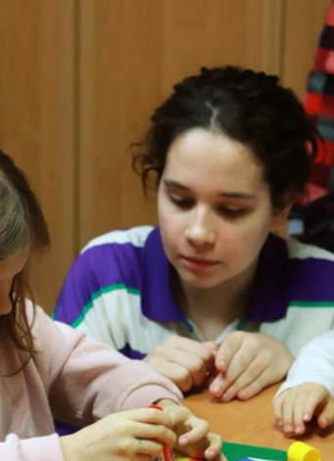
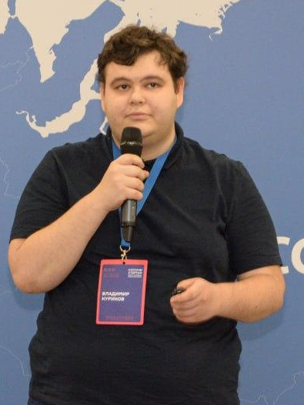
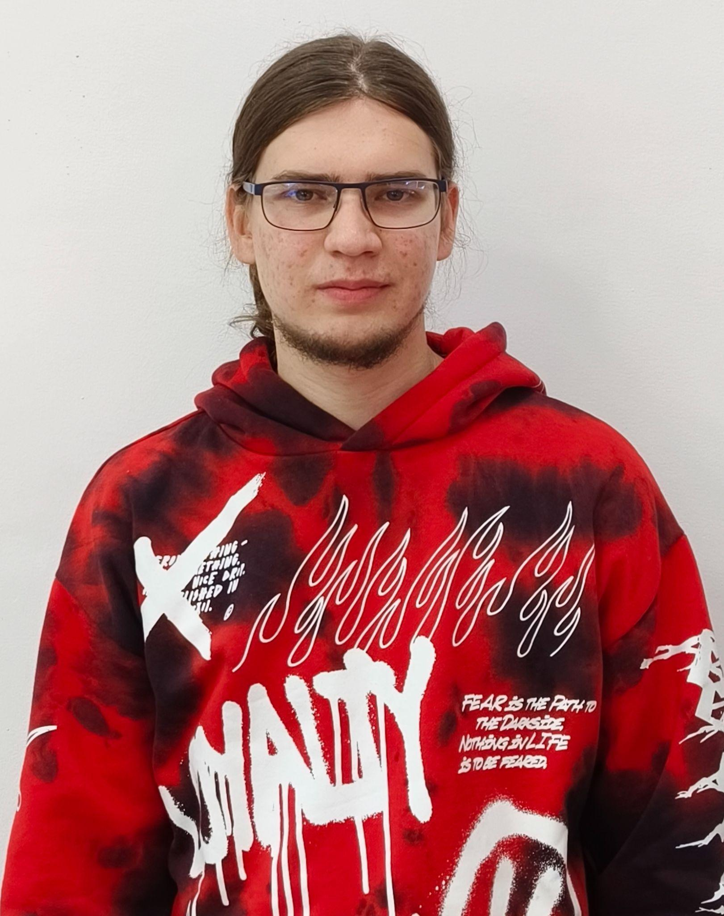
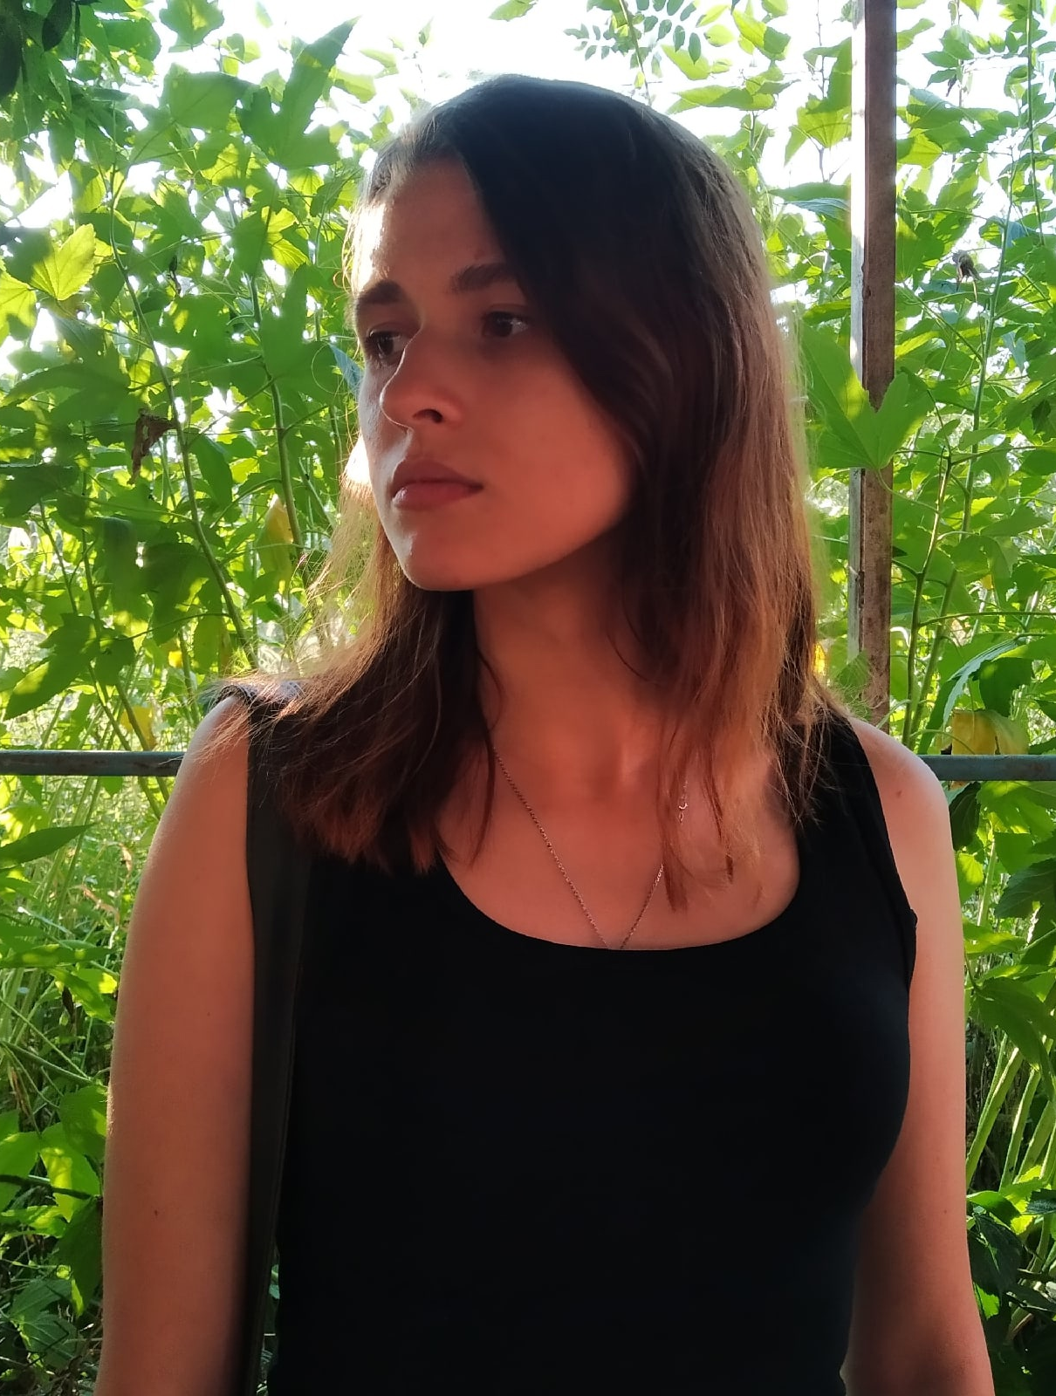
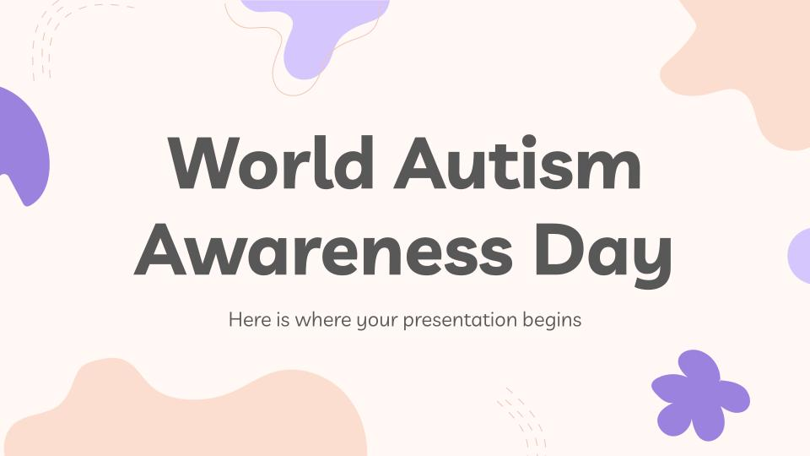
КОМАНДА
Масракова Алеся
Интегратор
Куриков Владимир
Лидер
Летанин Даниил
Разработчик
Дурманова Оксана
Администратор
Notes:
🐥На слайде представлена команда, работающая над воплощением проекта в реальность.

Slide 24
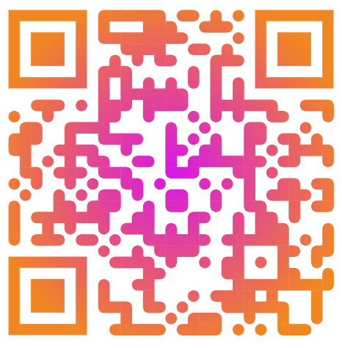
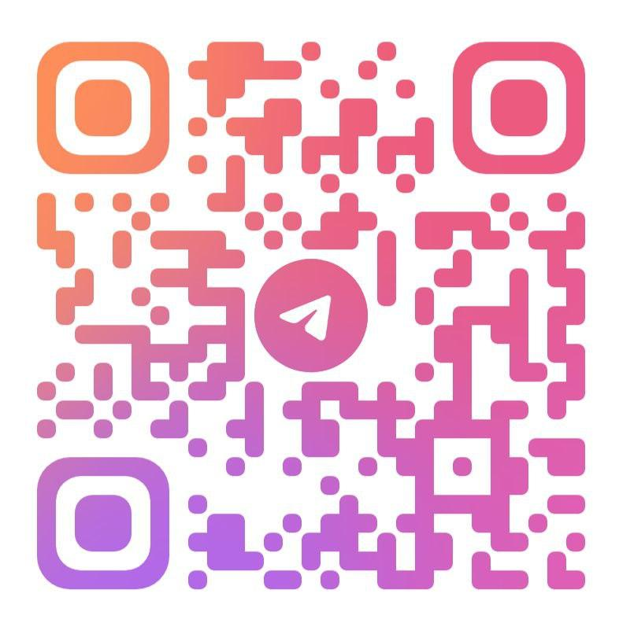
СПАСИБО ЗА ВНИМАНИЕ!
Университет
20.35
КОНТАКТЫ
+7(988)506-58-97 vova.kurickov@ya.ru
Telegram
Notes:
🐥Спасибо за внимание! Мы считаем что наш проект поможет детям сформировать необходимые им навыки и позволит интегрироваться в общество и улучшить качество жизни.
Будем рады ответить на ваши вопросы))))

